Slide 1

Criando Rest API’s com Asp.Net Core
Cappta – Abril/2017

Slide 2
Mas... O que é REST afinal ?

Slide 3
O que é REST
Representation State Transfer (Transferência de Estado Representacional)
Serve para dar uma imagem de quão bem desenhado é o comportamento da sua aplicação web.
Um conjunto de aplicações(Virtual State-Machine), onde o usuário avança na aplicação selecionando links (State Transitions), resultando na proxima página (Next State) sendo transferido para o usuário e sendo renderizado pelo usuário.
Roy Fielding
http://bit.ly/1rbtZik

Slide 4
Introdução a REST
REST é um estilo arquitetural, não um padrão, nós usamos padrões para implementar ele.
REST é independente de protocolo.
REST é definido por 6 princípios, sendo 1 opcional.
Cada princípio tem é uma decisão de design que pode ter seus pontos positivos e negativos.

Slide 5
Os Princípios
Client-Server: o client e o servidor são separados, eles podem evoluir separadamente.
Stateless: o estado é contido somente na requisição.
Cacheable: cada resposta deve explicitamente dizer se pode ou não ser cacheada.
Layred System: o client não pode dizer em que camada ele está conectado.
Code on Demand(opcional): o servidor pode estender a funcionalidade do client
Uniform Interface: a API e seus consumidores dividem uma única interface técnica: URI, Method e Media Type.

Slide 6
Uniform Interface sub princípios
Identificação de recursos: um recurso é conceitualmente separado de sua representação ele pode ser representado por vários formatos como: application/json, application/xml, custom, ...
Manipulação de recursos pelas representações: a representação deve ser o suficiente para modificar ou deletar um recurso.
Mensagem Alto descritiva: cada mensagem deve ter informação o suficiente para processar a mensagem.
Hypermidia como ferramenta de estado de aplicação (HATEOAS): Hypermedia é uma generalização de Hypertext (links), dita como consumir e usar a API, permite uma auto-documentação da API

Slide 7
REST
Um sistema só é considerado RESTful quando ele implementa todos os princípios requeridos.
A maior parte das API’s “RESTful” não é realmente RESTful
Mas isso não torna elas API’s ruins, desde que você entenda os trade-offs do que você está fazendo.

Slide 8
Modelo de maturidade Richardson
Possui 4 leveis, o nível 0, 1 ,2 e 3.
Esse modelo apenas mede o quão REST é sua API, sua API não é pior por ser de nível mais baixo.
A maior parte das API’s “RESTful” param no nível 2.

Slide 9
Nível 0
HTTP é usado apenas como forma de comunicação, o resto do protocolo não é usado como deveria.
Normalmente quem cai nesse nível são as API’s SOAP, que é a implementação padrão do WCF.
Ex:
POST ( Informações e dados)
http://host/api
POST ( Criar autor )
http://host/api

Slide 10
Nível 1
Cada recurso é mapeado a um URI
Os métodos http não são usados como deveriam
O resultado é redução de complexidade
Ex:
POST
http://host/api/authors
POST
http://host/api/authors/{id}

Slide 11
Nível 2
Os métodos http são usados corretamente
Os status codes são usados
Remove variação desnecessária.
Ex:
GET
http://host/api/authors
200 Ok (authors)
POST ( representação de autor )
http://host/api/authors
201 Created (author)

Slide 12
Nível 3 (Hypermedia)
A API suporta hypermedia
Introduz facilidade de navegação na API
Ex:
GET
http://host/api/authors
200 OK (authors + links para ligar ao estado da aplicação )

Slide 13
Criando uma API REST com ASP.NET Core

Slide 14
Guidelines para nomenclaturas
Nomeie coisas e não ações:
- api/getauthors
- GET api/authors
- GET api/authors/{authorId}
Use uma convenção quando for escolher nomes
Siga o principio de previsibilidade:
- api/algumacoisa/algumaoutracoisa/employees
- api/employees
- api/id/employees
- api/employees/{employeeId}

Slide 15
Guidelines para nomenclaturas
Represente a hierarquia quando nomear recursos:
- api/authors/{authorId/books
- api/authors/{authorId}/books/{bookId}
Filtros, ordenação e etc não são recursos:
- api/authors/orderby/name
- api/authors?orderby=name

Slide 16
Guidelines de nomenclatura
As vezes, chamadas no estilo RPC não são facilmente traduzidas para nomes de recursos:
- api/authors/{authorsId}/pagetotals
- api/authorpagetotal/{id}
- api/authors/{authorId}/totalamoutofpages
REST para na camada de contrato externo, as camadas interiores não tem importância, e um recurso é conceitualmente diferente do que é guardado em seu backend
Recursos são normalmente identificadas por um id numerado do banco de dados, mas essa abordagem não é muito confiável, pois um registro pode ser apagado e adicionado outro em seu lugar, para evitarmos isso é preferível que utilizemos GUID’s como os ids nas urls.

Slide 17
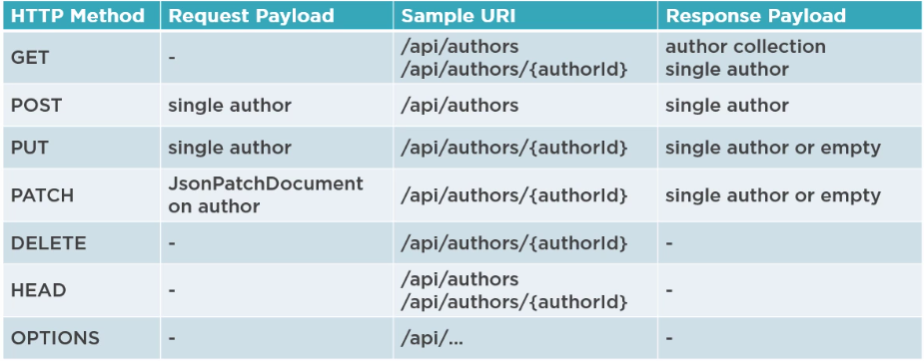
Roteamento e Métodos
Para rotear API’s use os atributos no controller e nas ações : [Route], [HttpGet], ...

Slide 18
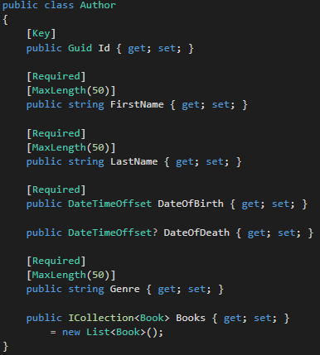
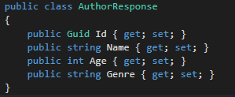
Modelos e Entidades
Devemos sempre criar uma classe de comunicação externa diferente da entidade do banco, pois assim, se quisermos mudar algo no backend não precisaremos mudar o contrato com client

Slide 19
Importância de Status code
Status code avisam quem está consumindo a API, se a request funcionou ou não como esperado, se ela falhou.
As famílias de Status code mais importantes são, 200, 400 e 500
Na família 200 os códigos mais utilizados são: 200 – Ok, 201 – Created, 204 – No content
Na família 400 os mais utilizados são: 400 – Bad request, 401 – Unauthorized, 403 – Forbidden, 404 – Not found, 405 – Method not allowed, 406 – Not acceptable, 409 – Conflict, 415 – Unsupported media type, 422 – Unprocessable entity
Já na família 500 nós usamos somente o code 500.

Slide 20
Formato e Conteúdo
Selecionar a melhor representação para um dada requisição dependendo do client
O tipo de dado recebido é definido pelo content-type que pode ser application/json, application/xml e etc
O tipo da resposta deve ser definido por accept, que também pode ser application/json, application/xml e etc
Caso o formato não seja aceito, devemos retornar 406 – Not acceptable

Slide 21

CONTATO
Newton Rocha
Newton.rocha@cappta.com.br
21 99373-5833
www.cappta.com.br

